Slide 1
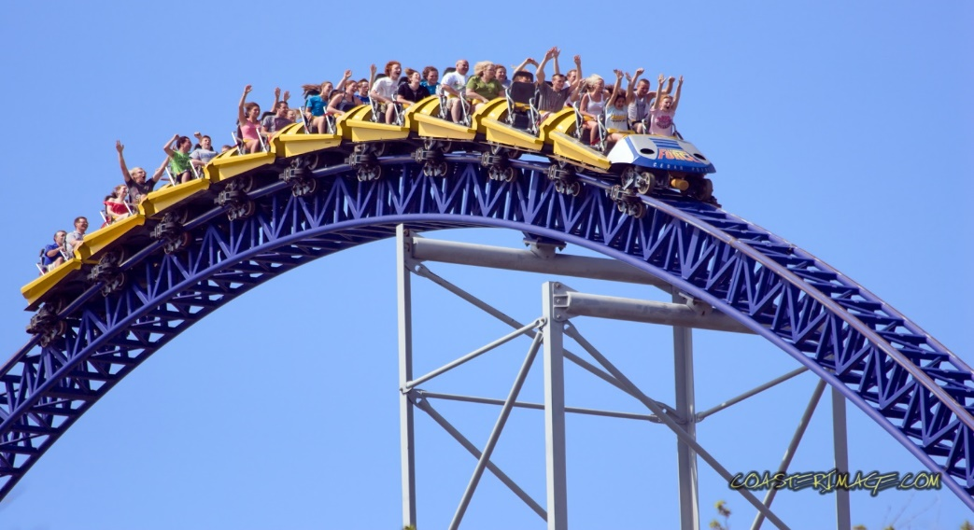
Designing a roller coaster
Casus Proefstuderen Toegepaste Wiskunde
* Gebaseerd op Stewart, Vector Calculus – Early Transcendentals, 8th Ed., 2014. Applied Project “Building a better roller coaster”, pp.182.

Slide 2
Designing a roller coaster Casus Proefstuderen Toegepaste Wiskunde
In deze casus gaan we een stukje van een achtbaan ontwerpen met wiskunde! We gebruiken wiskunde hier om de vorm van de achtbaan onder het vraagteken ? rechtsonder in te vullen.
We moeten rekening houden met enkele randvoorwaarden:
De helling waarop de achtbaan links moet aansluiten is 0,8.
De helling waarop de achtbaan rechts moet aansluiten is -1,6.
De horizontale afstand tussen de punten P en Q waarop de achtbaan moet aansluiten is 30 meter.
VRAGEN
We willen de punten P en Q verbinden met een kwadratisch polynoom: $f\left(x\right)=ax^{2}+bx+c.$
a.) Waarom kiezen we voor een kwadratisch polynoom?
b.) Welke waarden moeten we kiezen voor $a, b, c$?
c.) Wat is het hoogteverschil tussen P en Q?
?
P
Q
30 meter

Slide 3
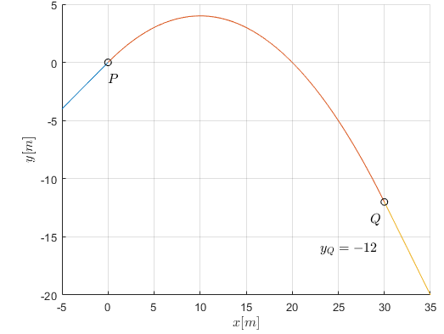
Designing a roller coaster Casus Proefstuderen Toegepaste Wiskunde
ANTWOORDEN
We willen de punten P en Q verbinden met een kwadratisch polynoom: $f\left(x\right)=ax^{2}+bx+c.$
a.) Waarom kiezen we voor een kwadratisch polynoom?
We hebben drie vergelijkingen (de randvoorwaarden) gekregen voor drie $(a, b, c)$ onbekenden: dat is op te lossen!
b.) Welke waarden moeten we kiezen voor $a, b, c$?
Kies een assenstelsel met, voor het gemak, P in de oorsprong!
Dus: $f\left(0\right)=0 ⇒ c=0$
Helling heeft relatie met de afgeleide: $\frac{df}{dx}=2ax+b.$ Afgeleide in P is dan $\frac{df}{dx}\left(0\right)=b=0,8.$
Afgeleide in Q is dan $\frac{df}{dx}\left(30\right)=60a+0,8=−1,6.$
$$⇒a=−\frac{2,4}{60}=−0,04$$
c.) Wat is het hoogteverschil tussen P en Q?
Dat is $f\left(30\right)−f\left(0\right)=−0,04⋅{30}^{2}+0,8⋅30−0=−12$ meter
Helling 0,8
$$f\left(x\right)=ax^{2}+bx+c$$
30 meter
Helling -1,6

Slide 4
Designing a roller coaster Casus Proefstuderen Toegepaste Wiskunde
Filmpje: (2,5 minuut!!!!)
Hoe maak ik zo’n mooie grafiek? MATLAB!
Hoe kan ik dit probleem met MATLAB oplossen? Programmeren!
syms a b c x
xP = 0; yP = 0; % P ligt in de oorsprong
xQ = xP + 30; % Q horizontaal 30 meter verder dan P
helLinks = 0.8; % helling links is 0.8
helRechts = -1.6; % helling rechts is -1.6
f(x) = a*x^2 + b*x + c; % kwadratische functie
dfdx(x) = diff(f,x,1); % afgeleide van f(x)
vg1 = yP == f(xP); % vergelijking vg1 voor functiewaarde in P
vg2 = helLinks == dfdx(xP); % vergelijking vg2 voor helling in P
vg3 = helRechts == dfdx(xQ); % vergelijking vg3 voor helling in Q
% stelsel vergelijkingen oplossen:
[a_opl, b_opl, c_opl] = solve([vg1, vg2, vg3],[a, b, c]);
Helling 0,8
$$f\left(x\right)=ax^{2}+bx+c$$
30 meter
Helling -1,6

